Slide 1


Reti generative per la creazione di dati sintetici anonimizzati a tutela della privacy negli studi osservazionali
Giorgia Stendardo
ISS, Centro Nazionale Intelligenza Artificiale e Tecnologie Innovative per la Salute (IATIS)
giorgia.stendardo@iss.it
Introduzione al Machine Learning per le Scienze della Salute | 12-28 novembre 2025

Slide 2

Real-world data
Dati su individui/pazienti derivanti da un insieme eterogeneo di fonti: registri, banche dati amministrative e sanitarie, cartelle cliniche, device indossabili, …generati nella pratica quotidiana.
Parte integrante degli studi osservazionali, in cui l’analisi di RWD produce real world evidence, ovvero informazioni utili nella ricerca farmaco-epidemiologica (valutare l'efficacia di un trattamento in condizioni reali, identificare fattori di rischio, etc.), nelle valutazioni regolatorie e nelle decisioni sanitarie.
Il problema dell’accesso ai RWD
L’uso secondario (diverso dallo scopo per cui sono stati raccolti) spesso limitato da vincoli etici e legali a tutela della privacy (Regolamento UE 2016/679 - GDPR), come il consenso degli interessati.
Ostacoli a: nuovi studi, condivisione dei dati, verifica dei risultati...

Slide 3
Dati sintetici
“Synthetic data is artificially generated data that maintains the statistical properties of real-world datasets without retaining any personally identifiable information”
Lora Frayling et al. Int J Popul Data Sci. (2025)
AI ACT (Regolamento UE 2024/1689)
Art. 10(5)(a): Allows the use of synthetic data when RWD is insufficient for bias detection and correction.
Art. 59(1)(b): Recognizes synthetic data as a compliant alternative when anonymized or other non-personal data is insufficient to meet regulatory requirements.
Due requisiti fondamentali:
- riprodurre in modo accurato le proprietà statistiche e le relazioni tra le variabili (utility)
- garantire un rischio minimo di disclosure (evitare di re-identificare individui reali o inferire informazioni sensibili su di essi)
Migliorano qualità e rappresentatività dei dataset di training
Non contengono PII → tutela della privacy.
Facilitano la conformità a GDPR

Slide 4
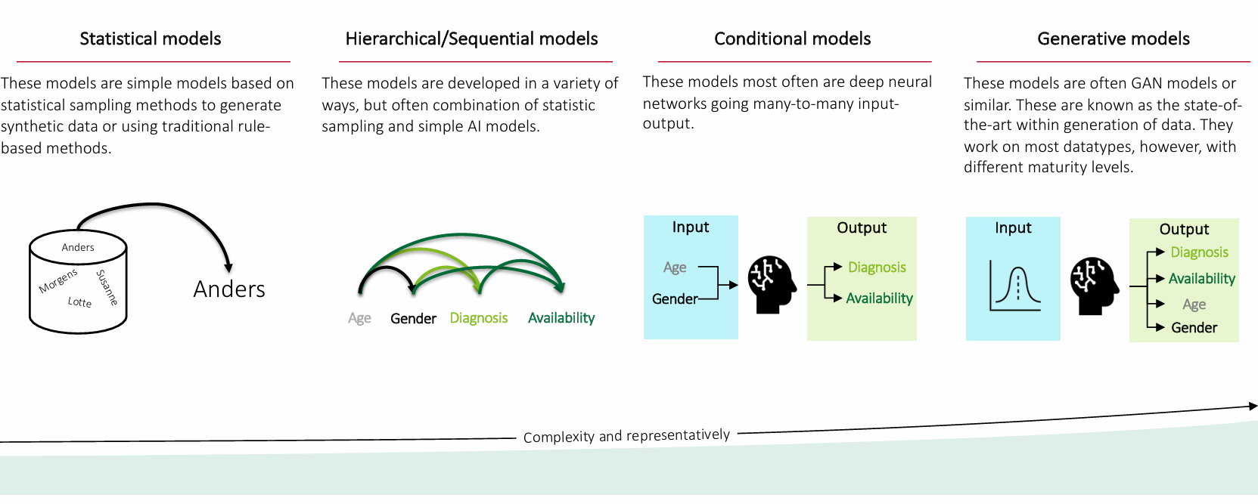
Tecniche di generazione
Synthpop (R)

Slide 5
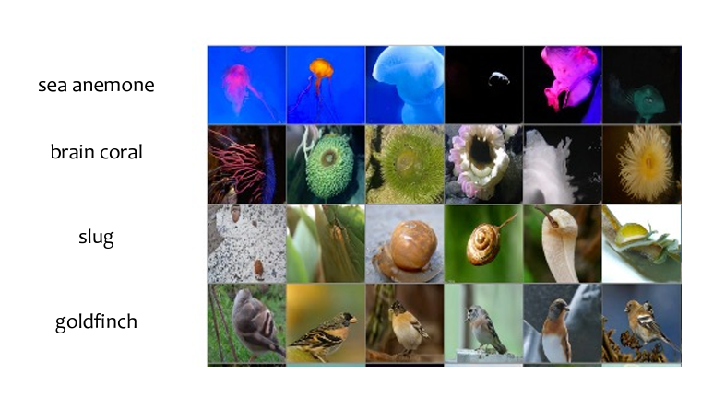
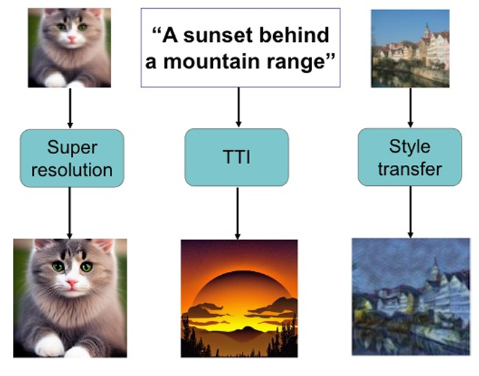
GANs
Generative Adversarial Networks (GANs), introdotte da I. Goodfellow et al. nel 2014
Stato dell’arte in numerosi compiti di generazione di immagini:
Class-conditional generation
Super resolution
Text-to-image generation
Style transfer
Razavi et al. (2019)

Slide 6
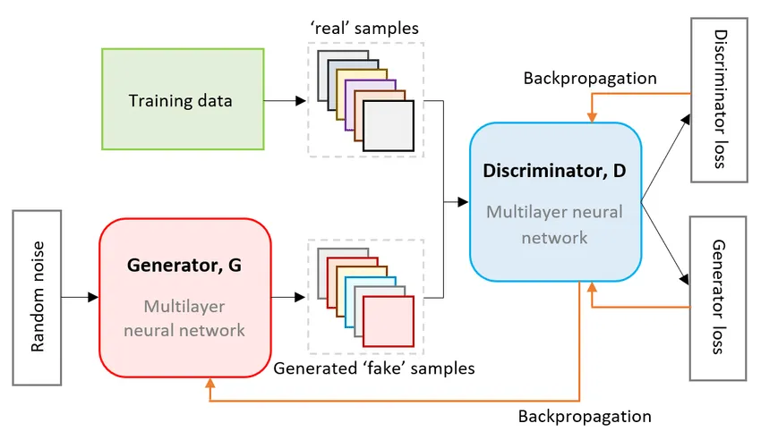
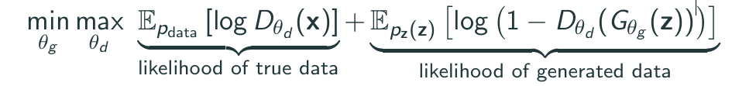
GANs
Il Discriminatore riceve l’immagine generata e classifica se è reale (1) o falsa (0) basandosi su esempi reali x
Addestramento competitivo attraverso min-max loss:
Apprendimento NON supervisionato
Il Discriminatore ha automaticamente le label vere (0,1)!
Il Generatore impara imitando la distribuzione dei dati, non una classe o un target!
Il Generatore prende in input un vettore di rumore casuale z e genera un’immagine G(z)

Slide 7
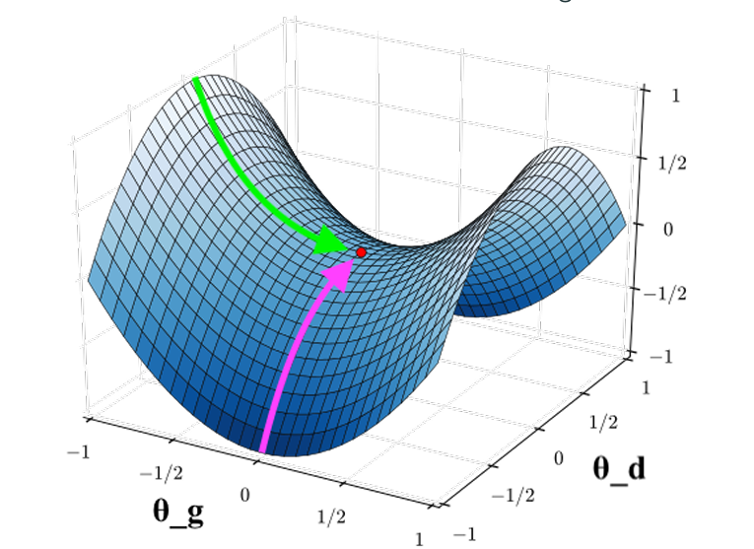
GANs
Il Discriminatore riceve l’immagine generata e classifica se è reale (1) o falsa (0) basandosi su esempi reali x
Il Generatore minimizza la probabilità che il Discriminatore riconosca i falsi, producendo così dati sempre più simili ai reali (gradient descent).
Il Discriminatore massimizza la probabilità di riconoscere i reali, per fornire feedback utili al Generatore affinché migliori (gradient descent).
Il Generatore prende in input un vettore di rumore casuale z e genera un’immagine G(z)

Slide 8
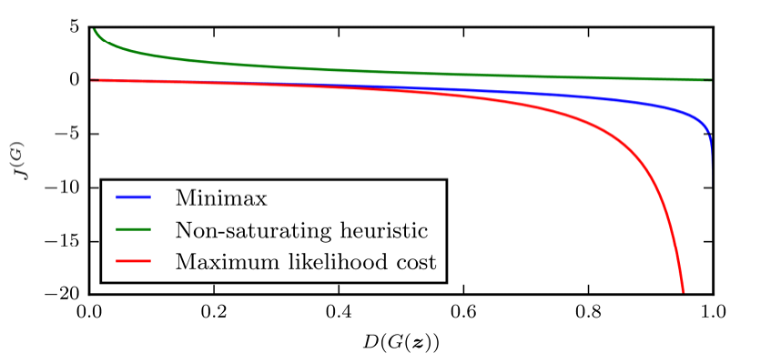

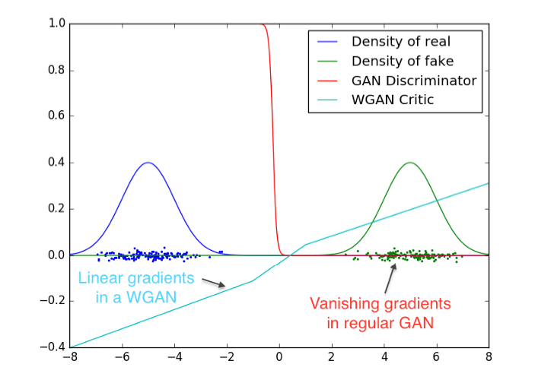
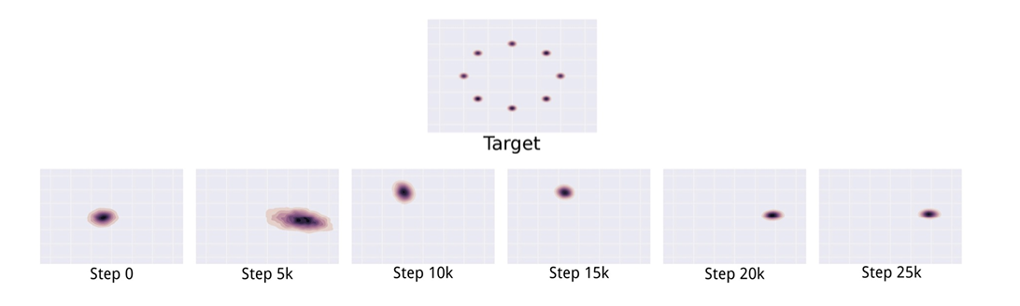
GANs
Loss modificata (Non-saturating loss) per il generatore: risolve il problema del vanishing gradient, ovvero quando il discriminatore è già da subito molto bravo, e il gradiente si ha solo quando i sintetici sono già buoni:
Mode collapse: il Generatore produce solo pochi tipi di campioni, invece di catturare tutta la varietà della distribuzione reale. Problema dovuto alla scomparsa di gradiente utile quando le due distribuzioni non si sovrappongono.
Risolto con Wasserstein distance (WGAN, (Arjovsky et al., 2017) -> Il Generatore riceve gradiente non nullo e stabile dal Critico (ex Discriminatore), che lo costringe ad aumentare la diversità.

Slide 9
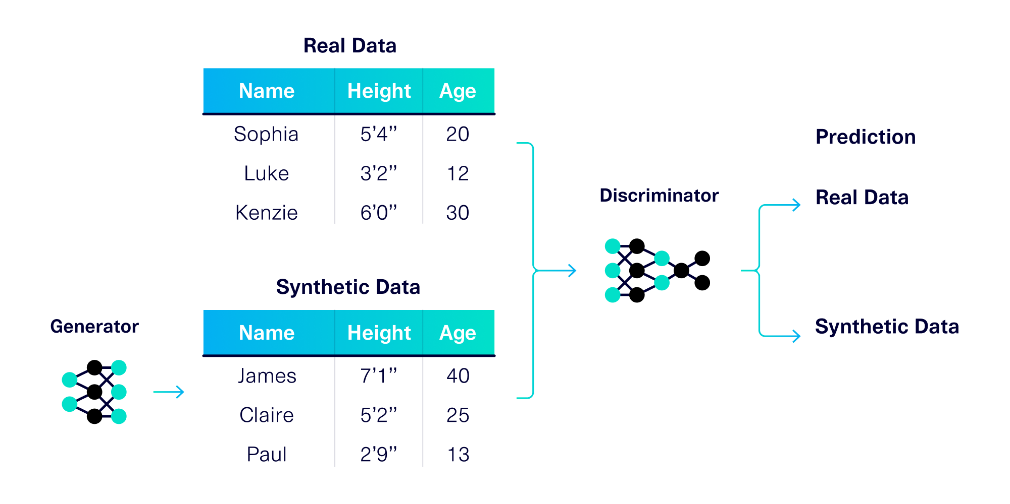
CTGAN
Le GAN tradizionali faticano a modellare correttamente le variabili categoriche, molto presenti nei dataset reali.
Conditional Tabular GAN (CTGAN, L. Xu,2019) è stata progettato appositamente per i dataset tabellari, che hanno dati misti (numerici e categorici).
Affronta due problemi tipici dei dati tabellari:
Distribuzioni multimodali (non-gaussiane) e asimmetriche (skewed) dei dati numerici
Categorie sbilanciate (che portano al mode collapse, ovvero a ignorare le rare)

Slide 10
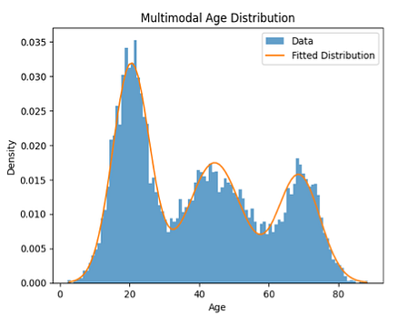
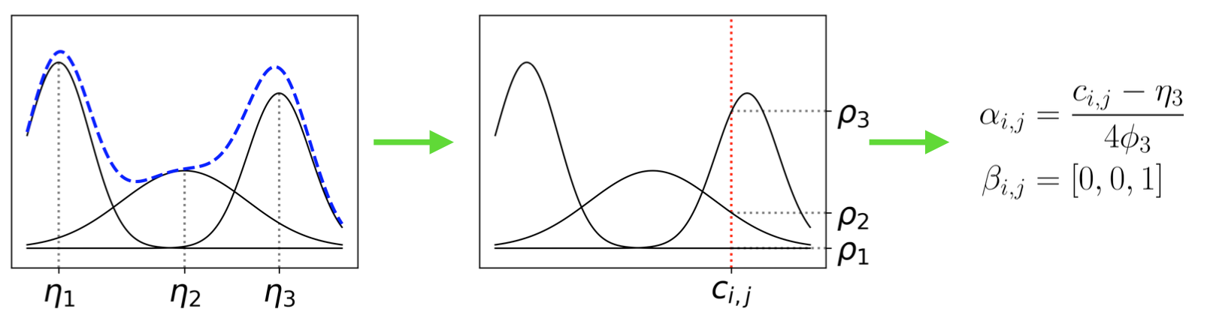
CTGAN
Mode-Specific Normalization
Identifica le distribuzioni multimodali (i picchi) per ogni variabile continua
Trasforma ogni valore continuo in due componenti:
Un vettore (one-hot) che codifica a quale modalità (curva) appartiene
Uno scalare che codifica il valore normalizzato all'interno di quella modalità

Slide 11
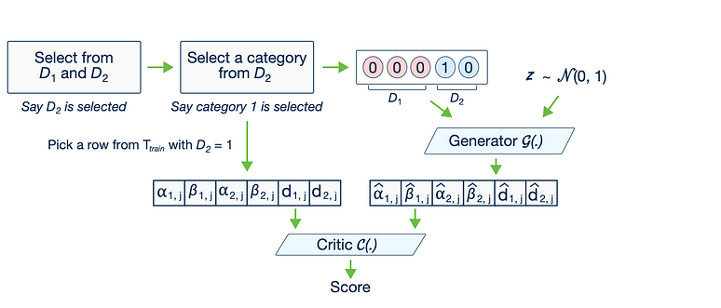
CTGAN
Conditional Sampling
CTGAN non genera ogni riga in modo casuale. Obbliga il Generatore generare i dati condizionati a una specifica combinazione di categorie, affinché impari a creare esempi realistici per tutte, comprese quelle rare, ad ogni step di addestramento.
Prima sceglie una colonna e un valore/categoria su cui condizionare la generazione.
Poi crea un Conditional vector:
vettore che rappresenta la scelta, codificata in one-hot
viene concatenato all’input del generatore e del discriminatore

Slide 12
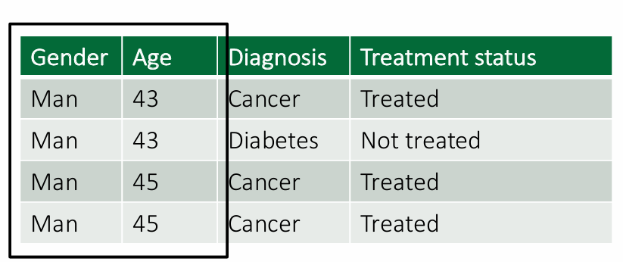
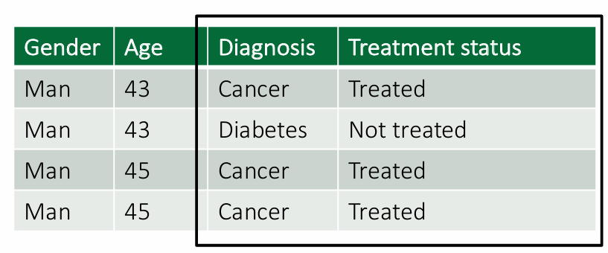
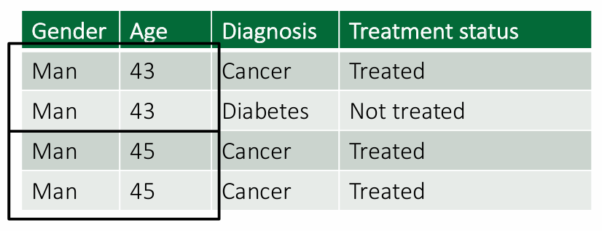
Disclosure risk (Privacy metrics)
Quasi-identificatori (QI):
variabili contenenti informazioni potenzialmente di pubblico dominio (note) su un individuo che possono essere combinate per identificarlo (es. età, sesso)
Variabile target:
informazione non disponibile pubblicamente, che deve essere protetta (es. diagnosi, stato di trattamento)
Gruppo di equivalenza:
gruppo con gli stessi QI, in cui un singolo individuo non può essere identificato

Slide 13
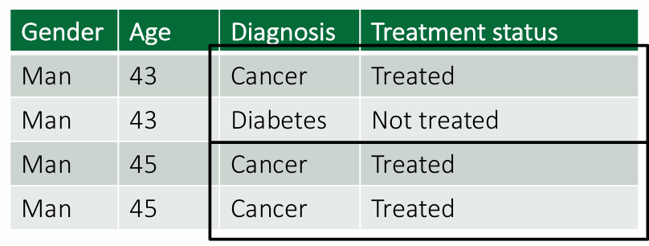
Disclosure risk (Privacy metrics)
Identity Disclosure (ID) misura il rischio di identificare un individuo specifico sulla base della conoscenza dei QI
K-Anonymity: ogni individuo non può essere distinto da almeno altri k − 1 individui all’interno del gruppo di equivalenza (nell’es. 2). Protegge dalla ID.
Attribute Disclosure (AD)
misura il rischio di inferire, per un individuo reale, il valore di una variabile target (non nota), combinando la conoscenza dei dati sintetici con quella dei QI
L-diversity: in tutti i gruppi di equivalenza ci sono almeno L valori distinti degli attributi sensibili. Protegge dalla AD.

Slide 14
Disclosure risk (Privacy metrics)
Identity disclosure
UiO (Unique in Original) | % record unici, rispetto ai QI, nel dataset reale | alta → rischio elevato di re-identificazione in partenza
RepU (Replicated Uniques) | % record unici anche nel dataset sintetico | alta → rischio residuo elevato nel sintetico
Attribute disclosure
Dorig (Disclosive in ORIginal) | % record nel reale per cui, per una data combinazione di QI, il target ha un valore unico | alta → target è facilmente prevedibile
DISCO (DISclosive and COrrect in synthetic) | % record nel reale per cui, nel dataset sintetico, esiste una combinazione degli stessi QI che presenta un solo valore del target, e questo coincide con quello reale. | alta → il dataset sintetico è in grado di inferire correttamente valori sensibili
Gillian M Raab et al., Practical privacy metrics for synthetic data (2024). arXiv:2406.16826

Slide 15
SDV (Synthetic Data Vault)
Libreria Python per generare dati sintetici tabellari (https://docs.sdv.dev/sdv)
Data Preparation: caricamento del dataset reale (pandas DataFrame) e definizione dei metadata (chiavi primarie, tipi di dato per ogni colonna, etc.)
Modeling: scelta del modello (synthesizer)-> CTGANSynthesizer – basato su CTGAN
Training & Sampling
Evaluating:
loss oscillating around zero for discriminator: fooled
GOOD BALANCE
decreasing and negative loss for generator (is able to fool)
Diagnostic Report: runs some basic checks for data format and validity: discrete values of the same categories, continuous values range, unique and non-null IDs (Validity); same column names (Structure)
Data Validity Score: 100.0%
Data Structure Score: 100.0%

Slide 16
Data Quality metrics
Quality Report: checks for statistical similarity between the real and the synthetic data.
Returns:
Columns Shapes: statistical similarity for single columns (KL Complement = 1-KS for numerical columns, TV Complement= 1-TV for categorical);
Column Pair Trend: statistical similarity for pairs of columns (correlation)

Slide 17
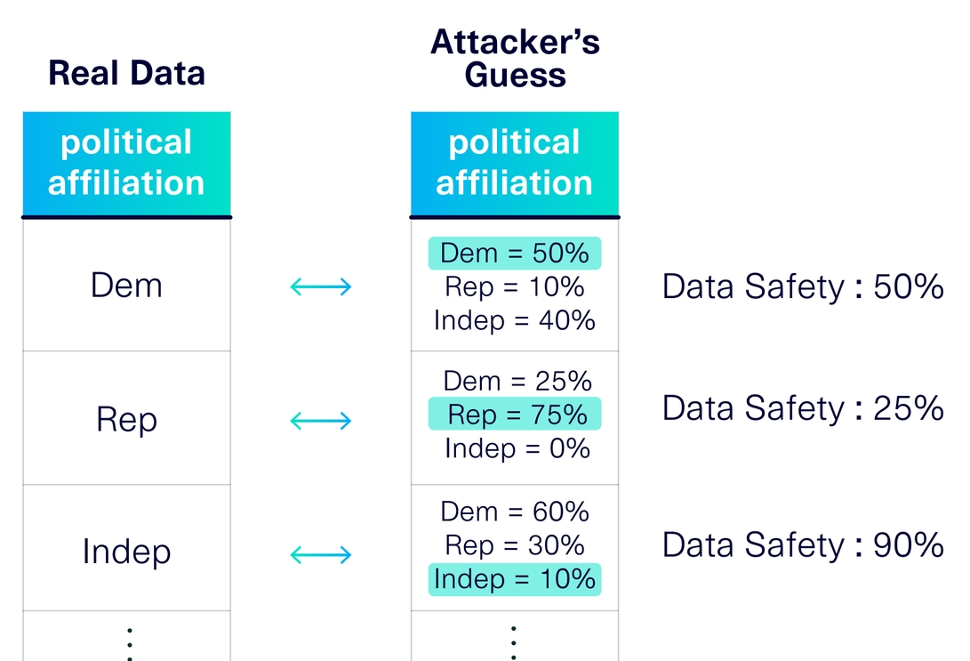
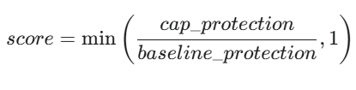
Privacy metrics in SDV
Dislosure Protection: measures the risk associated with disclosing sensitive information in the synthetic
The attack scenario:
If an attacker has prior knowledge about certain attributes (e.g. a person's age and gender) and access to the full synthetic data, would he/she be able to make better guesses about what they don't know (sensitive information)?
This metric simulates the attack scenario using real and synthetic data. It describes how much your synthetic data protects against the risk of disclosure as compared to a baseline of completely random data.
The baseline protection is higher if there are more possible values to guess from, because there is a lower probability of randomly getting it right.

